Slide 1




DIAGNÓSTICO SOCIOTERRITORIAL
Cidade de São Paulo
p
Elaboração: Coordenação do Observatório de Vigilância Socioassistencial (SMADS/GSUAS/COVS)
Notes:
APRESENTAÇÃO – NOME E REFERENCIAS
VOU APRESENTAR PARA VOCÊS O DIAGNÓSTICO DA CIDADE DE SÃO PAULO

Slide 2
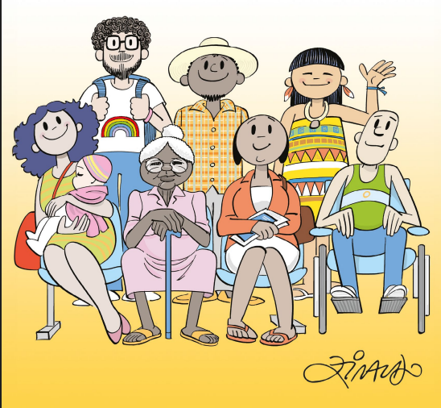
Introdução
  Com o objetivo de subsidiar as discussões da Conferência Municipal da Assistência Social de São Paulo, o Observatório da Vigilância Socioassistencial apresenta dados de demografia, oriundos do Cadastro Único, de Programa e Benefícios Sociais, além da cobertura de serviços da rede socioassistencial. O diagnóstico completo da cidade com as informações e contribuições das unidades públicas das subprefeituras, elaboradas no diálogo com os agentes dos territórios, serão disponibilizadas na página da SMADS na internet.
Notes:
LER

Slide 3
A cidade de São Paulo é recortada, oficialmente, por:
8 Macrorregiões
32 Subprefeituras
96 Distritos
27.592 Setores Censitários (2022)
Notes:
A CIDADE DE SÃO PAULO É RECORTADA, OFICIALMENTE, POR:
8 MACRORREGIÕES
32 SUBPREFEITURA
96 DISTRITOS
27.592 SETORES CENSITÁRIOS

Slide 4

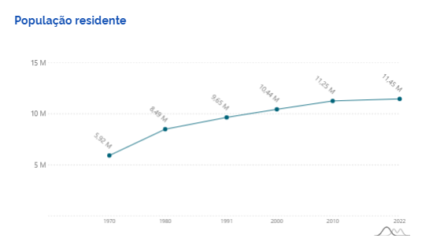
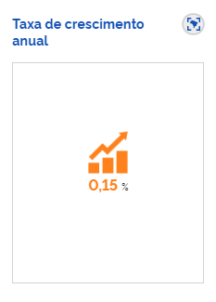

Caracterização Geral – Censo Populacional do IBGE (2022)
→ 11.451.999 habitantes na cidade de São Paulo.
Crescimento de 1,8% em relação ao censo anterior (2010).
A densidade demográfica da cidade como um todo é de 7.528 habitantes por km².
O distrito com menor população é Marsilac, na Subprefeitura de Parelheiros, com 11.451, equivale a um município de pequeno porte 1 (até 20 mil habitantes), maior que quase 300 municípios do Estado de São Paulo.
O maior distrito em população é Grajaú, na Subprefeitura de Capela do Socorro, com 384.873, equivale a um município de grande porte (acima de 100 mil habitantes). É maior que Vitória, a capital do Espírito Santo.
Notes:
CARACTERIZAÇÃO GERAL
LER

Slide 5
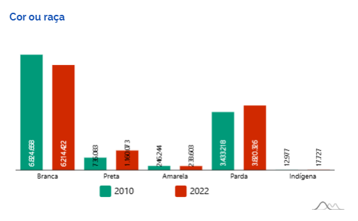
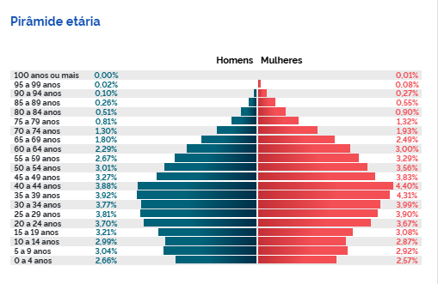
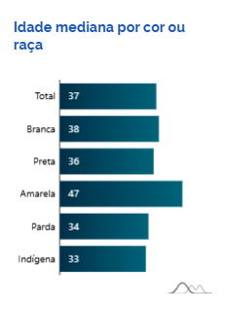
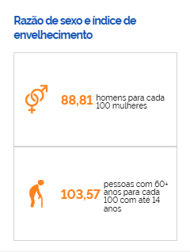
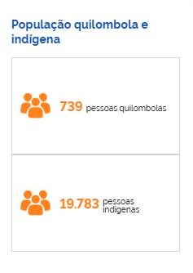
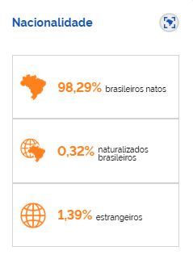
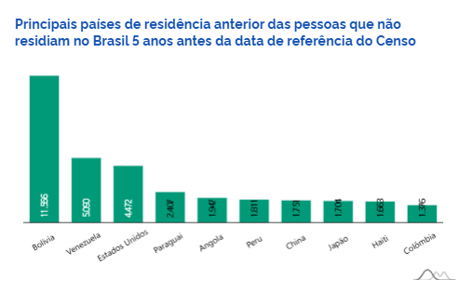
Caracterização Geral – Censo Populacional do IBGE (2022)
Notes:
Importante destacar que:
em relação ao censo de 2010, houve aumento de registro de pessoas pretas, pardas e indígenas.
A idade mediana das pessoas identificadas por raça cor é menor entre os indígenas 33 anos.
Na cidade de São Paulo somos a maioria mulheres e idosos (60 anos ou mais), com significativo destaque para os 19.783 indígenas,739 quilombolas e 1,39% de pessoas estrangeiras – a maioria 11.966 vindos da Bolívia (nos últimos 5 anos).

Slide 6
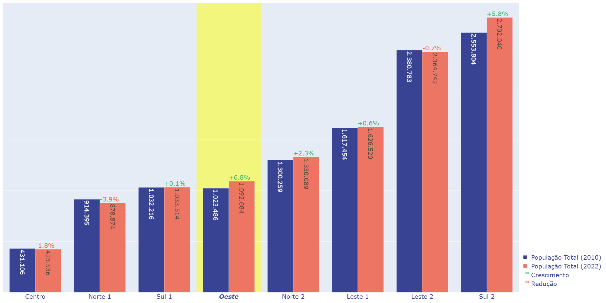
População - Macrorregiões
Notes:
SÃO OITO MACRORREGIÕES NO TOTAL:
CENTRO,
SUL 1 (UM),
SUL 2 (DOIS),
NORTE 1 (UM),
NORTE 2 (DOIS),
OESTE,
LESTE 1 (UM) E
LESTE 2 (DOIS)
ENTRE 2010 E 2022, A REGIÃO OESTE FOI A QUE MAIS CRESCEU COM 6,8% EM TERMOS POPULACIONAIS.
A REGIÃO MAIS POPULOSA É A SUL 2 E FOI A SEGUNDA QUE MAIS CRESCEU COM 5,8%

Slide 7
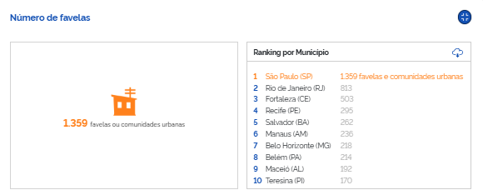
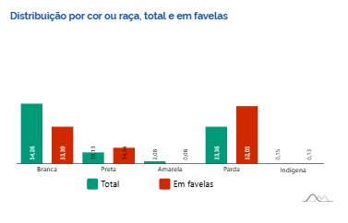
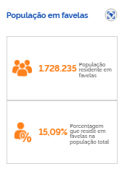
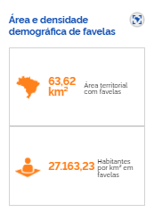
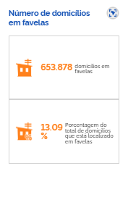
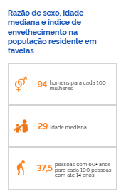
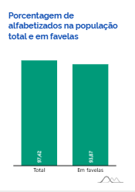
Domicílios em Favelas e Comunidades Urbanas
São Paulo: 653.878 (13,09%) dos domicílios em favelas e comunidades urbanas.
As menores são três e cada uma tem 13 moradias e a maior é Paraisópolis com 21.447 moradias.
54.431 moradias em áreas de risco hidrológico.
190.731 moradias em áreas de risco geológico.
O QUE SÃO?
Favelas e Comunidades Urbanas: Definição utilizada pelo IBGE a partir do Censo Populacional 2022
Áreas de risco hidrológico: “Áreas de risco de enchentes e inundações em assentamentos precários situados próximos a córregos”
Áreas de risco geológico: “Áreas de risco de escorregamento e solapamento em assentamentos precários”
Fonte: IBGE/GeoSampa/Secretaria Municipal de Segurança Urbana (SMSU)/Coordenadoria Municipal de Defesa Civil (COMDEC)
Fonte: IBGE/Censo da População, 2022.
Notes:
SÃO PAULO: 653.878 (13,09%) DOS DOMICÍLIOS EM FAVELAS E COMUNIDADES URBANAS.
EXISTEM 1.359 FAVELAS OU COMUNIDADES URBANAS NA CIDADE DE SÃO PAULO (O MUNICÍPIO É O PRIMEIRO EM QUANTIDADE DE FAVELAS NO PAÍS).
54.431 MORADIAS EM ÁREAS DE RISCO HIDROLÓGICO.
190.731 MORADIAS EM ÁREAS DE RISCO GEOLÓGICO.
AS MENORES FAVELAS SÃO TRÊS (CROMER NO DISTRITO DE CAMPO LIMPO; RUA ANA MOREIRA DOS SANTOS MATTOS NO JARAGUÁ E CONJUNTO HABITACIONAL GUAIANASES C NO LAJEADO) CADA UMA TEM 13 MORADIAS E A MAIOR É PARAISÓPOLIS COM 21.447 MORADIAS.

Slide 8
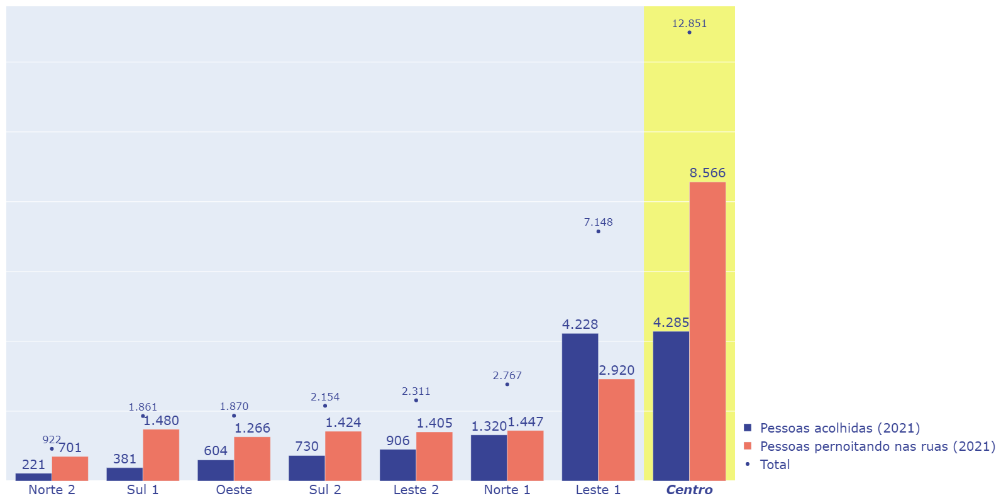
Censo da População em Situação de Rua (2021)
Notes:
A POPULAÇÃO EM SITUAÇÃO DE RUA CRESCEU EM TODA A CIDADE, DE MODO QUE HOJE, HÁ UM NÚMERO RELEVANTE DE PESSOAS NESSA SITUAÇÃO ESPALHADAS POR OUTRAS MACRORREGIÕES DA CIDADE. NÃO OBSTANTE, HÁ AINDA GRANDE CONCENTRAÇÃO NA REGIÃO CENTRAL E NA REGIÃO LESTE UM, QUE É ADJACENTE AO CENTRO.
NO CENTRO, FORAM ENCONTRADAS PELO CENSO DE DOIS MIL E VINTE E UM OITO MIL QUINHENTAS E SESSENTA E SEIS PESSOAS SEM ACOLHIMENTO E QUATRO MIL DUZENTAS E OITENTA E CINCO ACOLHIDAS.

Slide 9
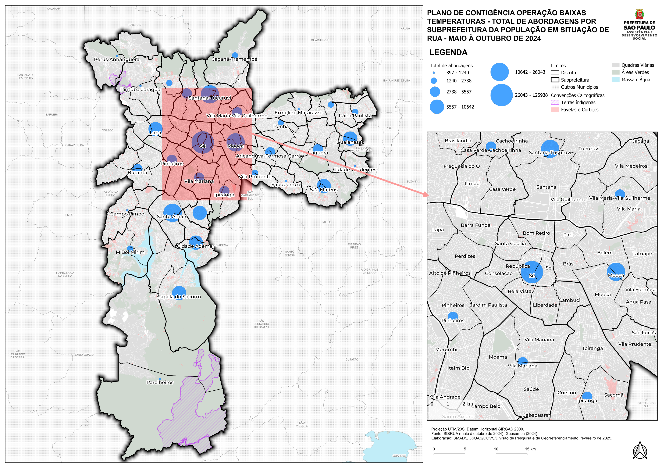
Notes:
O REGISTRO DAS OPERAÇÕES BAIXAS TEMPERATURAS DE 2024 DEMONSTRA AS MAIORES CONCENTRAÇÕES DE ABORDAGENS REALIZADAS.
NO DISTRITO DE MARSILAC FORAM REALIZADAS APENAS 2 ABORDAGENS, ENQUANTO NA REPÚBLICA FORAM 41.909 ABORDAGENS.

Slide 10
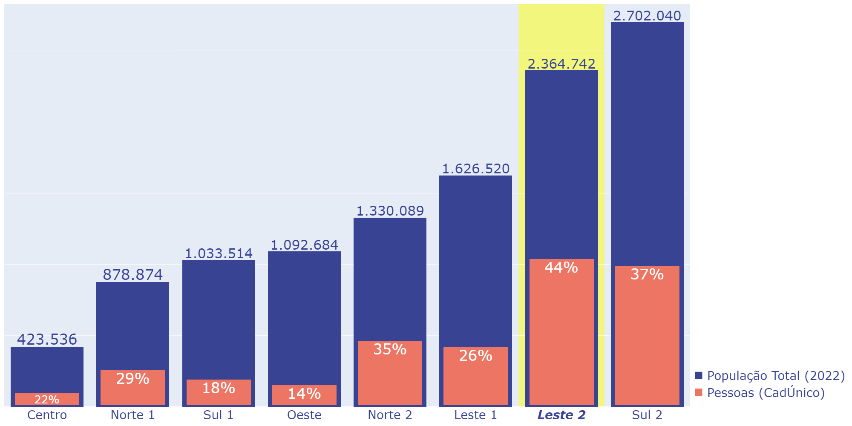
Cadastro Único – % da População Total (Macrorregiões)
  Na cidade de São Paulo são 3.683.221 pessoas, cerca de 32% da população está no CadÚnico.
Notes:
NO GRÁFICO, A PROPORÇÃO DE PESSOAS NO CAD ÚNICO NA ZONA LESTE DOIS COMO UM TODO É DE QUARENTA E QUATRO POR CENTO, A MAIOR ENTRE TODAS AS MACRORREGIÕES DA CIDADE.
A LESTE DOIS TEM TAMBÉM O MAIOR NÚMERO DE CADASTRADOS NO CAD ÚNICO.

Slide 11
Cadastro Único – Faixas de Renda
Total de famílias cadastradas no CadÚnico - 1.645.430
Famílias no CadÚnico em extrema pobreza - 494.357 (30,7% das famílias cadastradas)
Famílias no CadÚnico em situação de pobreza - 203.272 (12,6% das famílias cadastradas)
Famílias no CadÚnico com baixa renda - 360.003 (21% das famílias cadastradas).
Famílias no CadÚnico com renda familiar per capita acima de meio salário-mínimo - 587.798 (35%)
Renda per capita mensal da família (Cadastro Único, 2025)
Extrema Pobreza: 0 a 109 reais
Pobreza: 109,01 a 218 reais
Baixa Renda: 218,01 a 759 reais
Acima de meio salário-mínimo: mais do que 759 reais
A renda per capita mensal corresponde ao total dos rendimentos, excluído o valor do Bolsa Família (se houver), dividido pelo número de pessoas na família
Notes:
Ler os dados

Slide 12
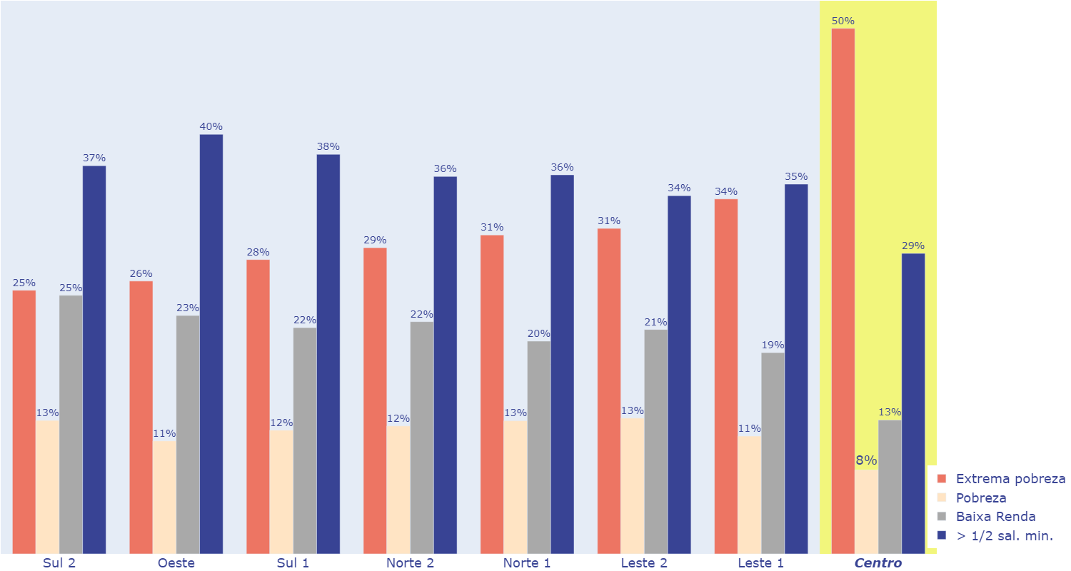
Cadastro Único – Faixas de Renda (Macrorregiões)
Notes:
AS DUAS MACRORREGIÕES COM MAIOR PROPORÇÃO DE FAMÍLIAS EM EXTREMA POBREZA NO CADASTRO ÚNICO SÃO O CENTRO E A LESTE UM, O QUE REFORÇA O QUE FOI DITO ACERCA DO VOLUME EXPRESSIVO DA POPULAÇÃO EM SITUAÇÃO DE RUA NO CADASTRO ÚNICO NESSAS REGIÕES.

Slide 13





Cadastro Único – Faixas Etárias
422.879 crianças de 0 a 5 anos (11,5%).
493.764 crianças de 6 a 11 anos (13,4%).
419.119 adolescentes de 12 a 17 anos (11,4%).
1.849.347 adultos de 18 a 59 anos (50,2%).
498.112 pessoas idosas com 60 anos ou mais (13,5%).
    Na cidade de São Paulo existem 2.020.436 pessoas idosas (60 anos ou mais), o que corresponde a 18% do total, das quais 498.112 estão no Cadastro Único (24,7%) e 101.053 são beneficiárias do BPC Idoso (20,3% das cadastradas).
Notes:
PESSOAS NO CADÚNICO POR CICLO ETÁRIO.
O QUE SÃO CICLOS ETÁRIOS?
CRIANÇAS NA PRIMEIRA INFÂNCIA, DE 0 A 5 ANOS,
CRIANÇAS E ADOLESCENTES NA FAIXA ETÁRIA DE SERVIÇOS DE CCA, DE 6 A 14 ANOS,
ADOLESCENTES DE 15 A 17 ANOS,
PESSOAS IDOSAS, COM 60 OU MAIS ANOS DE IDADE.
Ler os dados

Slide 14
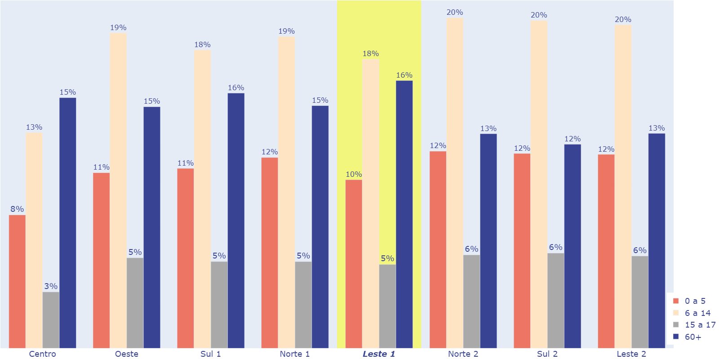
Cadastro Único – Faixas Etárias (Macrorregiões)
* A faixa de 18 a 59 anos não aparece no gráfico
Notes:
OS PERCENTUAIS DE PESSOAS NO CADASTRO ÚNICO POR CICLO ETÁRIO, QUANDO COMPARADAS AS OITO MACRORREGIÕES DA CIDADE E DESCONSIDERA A MAIOR CONCENTRAÇÃO QUE É NA FAIXA DE 18 A 59 ANOS. DESTACA-SE OS MAIORES PERCENTUAIS NA FAIXA DE IDADE DE 6 A 14 ANOS PARA TODAS AS REGIÕES.
AS ZONAS NORTE 2, SUL 2 E LESTE 2 TEM 20% DOS CADASTROS NA FAIXA ETÁRIA DE 6 A 14 ANOS.
JÁ AS ZONAS LESTE 1 E SUL 1 ESTÃO ENTRE AS COM MAIOR PROPORÇÃO DE PESSOAS IDOSAS COM 19%.

Slide 15
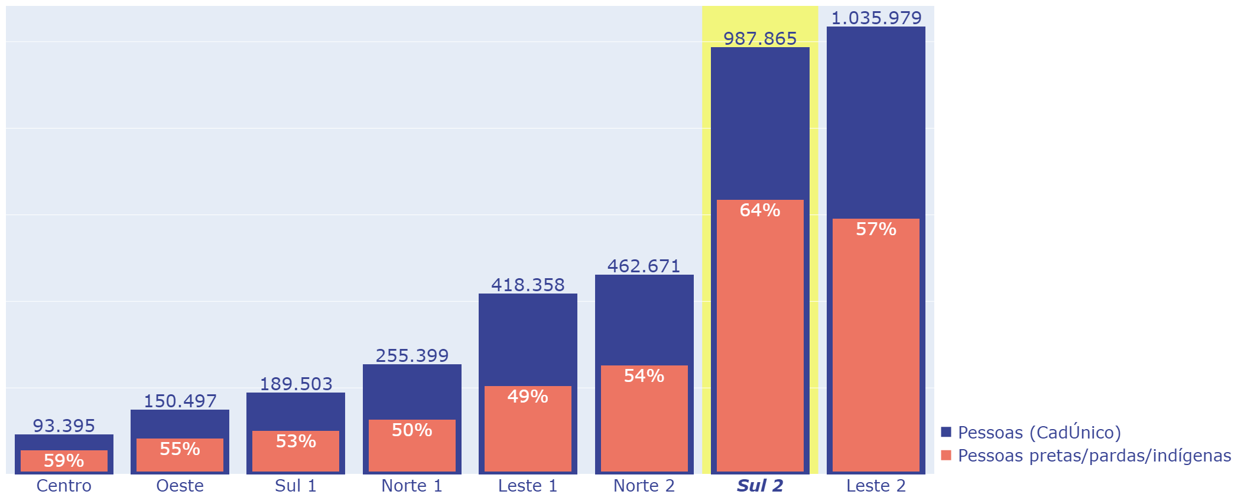
Cadastro Único – Raça/Cor (Macrorregiões)
Na cidade de São Paulo: 2.095.103 pessoas pretas e pardas no cadastro (57% do total), e há 4.662 pessoas indígenas.
Notes:
NA CIDADE DE SÃO PAULO: 2.095.103 PESSOAS PRETAS E PARDAS NO CADASTRO (57% DO TOTAL), E HÁ 4.662 PESSOAS INDÍGENAS.
A SUL 2 É A REGIÃO DA CIDADE COM MAIOR PERCENTUAL DE PESSOAS PRETAS, PARDAS E INDÍGENAS COM CADASTRO ÚNICO, SÃO SESSENTA E QUATRO POR CENTO.

Slide 16















Cadastro Único – Grupos Tradicionais e Específicos
30.070 famílias de catadores de materiais recicláveis
1.579 famílias de presos do sistema carcerário
915 famílias de agricultores familiares
735 famílias indígenas
379 famílias de desabrigados ou desalojados,
99 famílias acampadas organizadas em movimentos sociais que lutam por acesso à terra e à moradia,
86 famílias de pescadores artesanais
66 famílias ciganas
53 famílias atingidas por empreendimentos de infraestrutura
33 famílias ribeirinhas
30 famílias quilombolas
15 famílias pertencentes a comunidades de terreiro
25 famílias assentadas da Reforma Agrária
9 famílias extrativistas
7 famílias beneficiárias do Programa Nacional do Crédito Fundiário.
Notes:
A PRESENÇA DA IDENTIFICAÇÃO DE GRUPOS TRADICIONAIS E ESPECÍFICOS NO CADASTRO ÚNICO NA CIDADE, DESTACA EM MAIOR QUANTIDADE:
AS FAMÍLIAS DE CATADORES DE MATERIAIS RECICLÁVEIS;
AS FAMÍLIAS DE PRESOS DO SISTEMA CARCERÁRIO;
AS FAMÍLIAS DE AGRICULTORES FAMILIARES;
AS FAMÍLIAS INDÍGENAS;
AS FAMÍLIAS DE DESABRIGADOS OU DESALOJADOS.
A PRESENÇA DE OUTROS GRUPOS, COM MENOS DE 100 REGISTROS, PODE INDICAR A EXISTÊNCIA DE MAIS FAMÍLIAS ASSOCIADAS A ESSES GRUPOS, MAS QUE AINDA NÃO ESTÃO REGISTRADOS NO CADASTRO.

Slide 17
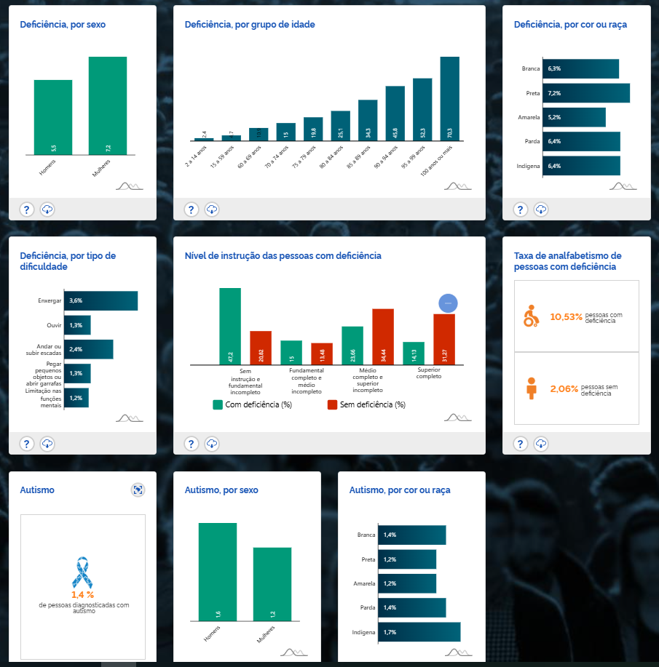
Cadastro Único – Pessoas com Deficiência
Na cidade de São Paulo tem 312.070 Pessoas com Deficiência no CadÚnico, e 165.105 pessoas com deficiência que recebem o BPC (52,9%).
O Benefício de Prestação Continuada (BPC) é um benefício da Política de Assistência Social. A pessoa recebe o BPC enquanto preencher os requisitos de acesso e o benefício não pode ser transferido a outra pessoa. Garante a transferência mensal de 1 salário mínimo ao idoso com 65 anos ou mais ou à pessoa com deficiência de qualquer idade, que comprovem não possuir meios para prover a própria manutenção nem de tê-la provida por sua família.
Fonte: Ministério do Desenvolvimento e Assistencia Social, Família e Combate a Fome (MDS), 2024.
Fonte: IBGE/Censo da População, 2022.
Notes:
LER O DESTAQUE EM AZUL.
Dados de Pessoas com Deficiência do Censo da População (IBGE, 2022):
3,6% com dificuldades para enxergar;
47,2% não tem instrução ou tem o ensino fundamental incompleto;
10,53% são analfabetos.
1,4% de pessoas foram diagnosticadas com autismo, a maioria é do gênero masculino (1,6%) e indígena (1,7%).
Na cidade de São Paulo tem 312.070 Pessoas com Deficiência no CadÚnico, e 165.105 pessoas com deficiência que recebem o BPC (52,9%).

Slide 18
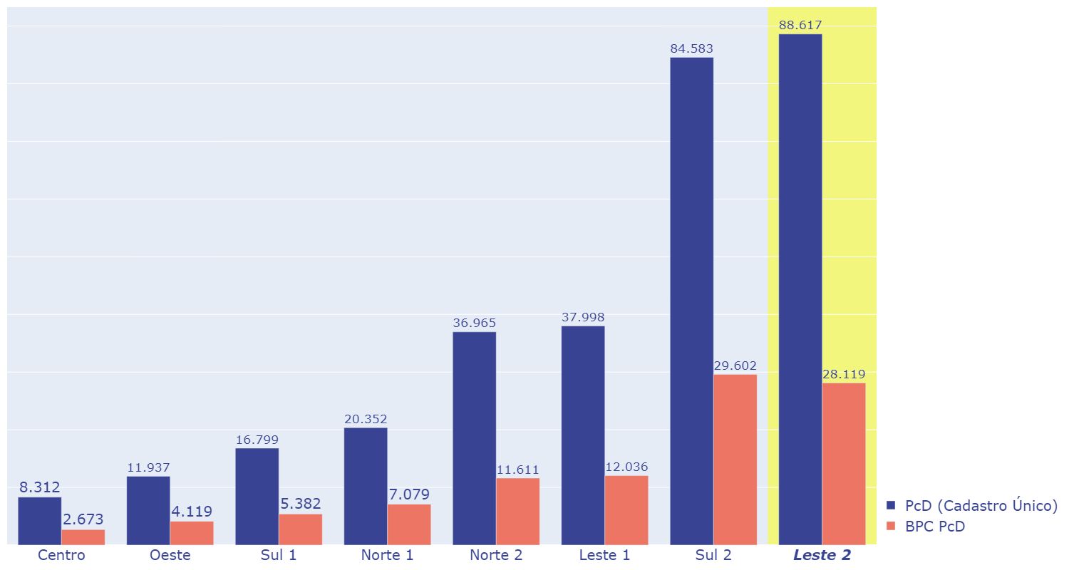
Cadastro Único – Pessoas com Deficiência (Macrorregiões)
Notes:
A LESTE 2 É A REGIÃO DA CIDADE QUE TEM MAIS PESSOAS QUE TÊM ALGUMA OU MAIS DE UMA DEFICIÊNCIA, IDENTIFICADA NO CADÚNICO.
CONTUDO, A SUL 2 É A QUE TEM MAIS BENEFICIÁRIOS DO BPC.

Slide 19
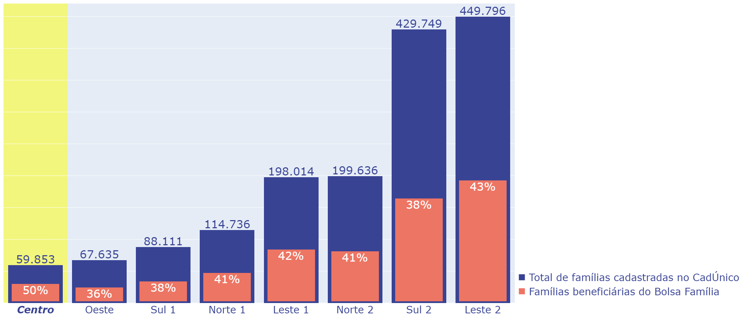
Cadastro Único – Famílias no Bolsa Família (Macrorregiões)
Na cidade de São Paulo são 673.892 famílias beneficiárias do Programa Bolsa Família, o que representa 41% das famílias no cadastro.
Notes:
O CENTRO É A MAIOR REGIÃO EM PERCENTUAL DE FAMÍLIAS QUE ESTÃO NO PROGRAMA BOLSA FAMÍLIA, SÃO 50% DAS FAMÍLIAS CADASTRADAS.
NA CIDADE DE SÃO PAULO SÃO 673.892 FAMÍLIAS BENEFICIÁRIAS DO PROGRAMA BOLSA FAMÍLIA, O QUE REPRESENTA 41% DAS FAMÍLIAS NO CADASTRO.

Slide 20
Rede Socioassistencial
A rede socioassistencial oferece serviços para atender às necessidades de pessoas, grupos e famílias em diferentes contextos, incluindo as especificidades de crianças, adolescentes, jovens, idosos, pessoas com deficiência, mulheres em situação de violência, população LGBTQIAPN+, pessoas em situação de rua, imigrantes, entre outros.
Os serviços são organizados em níveis de complexidade, sendo os de convivência e fortalecimento de vínculos classificados como proteção social básica, os de suporte protetivo e socioeducativo como proteção social especial de média complexidade e os de acolhimento institucional como proteção social de alta complexidade para grupos específicos.
Notes:
LER O TEXTO.

Slide 21
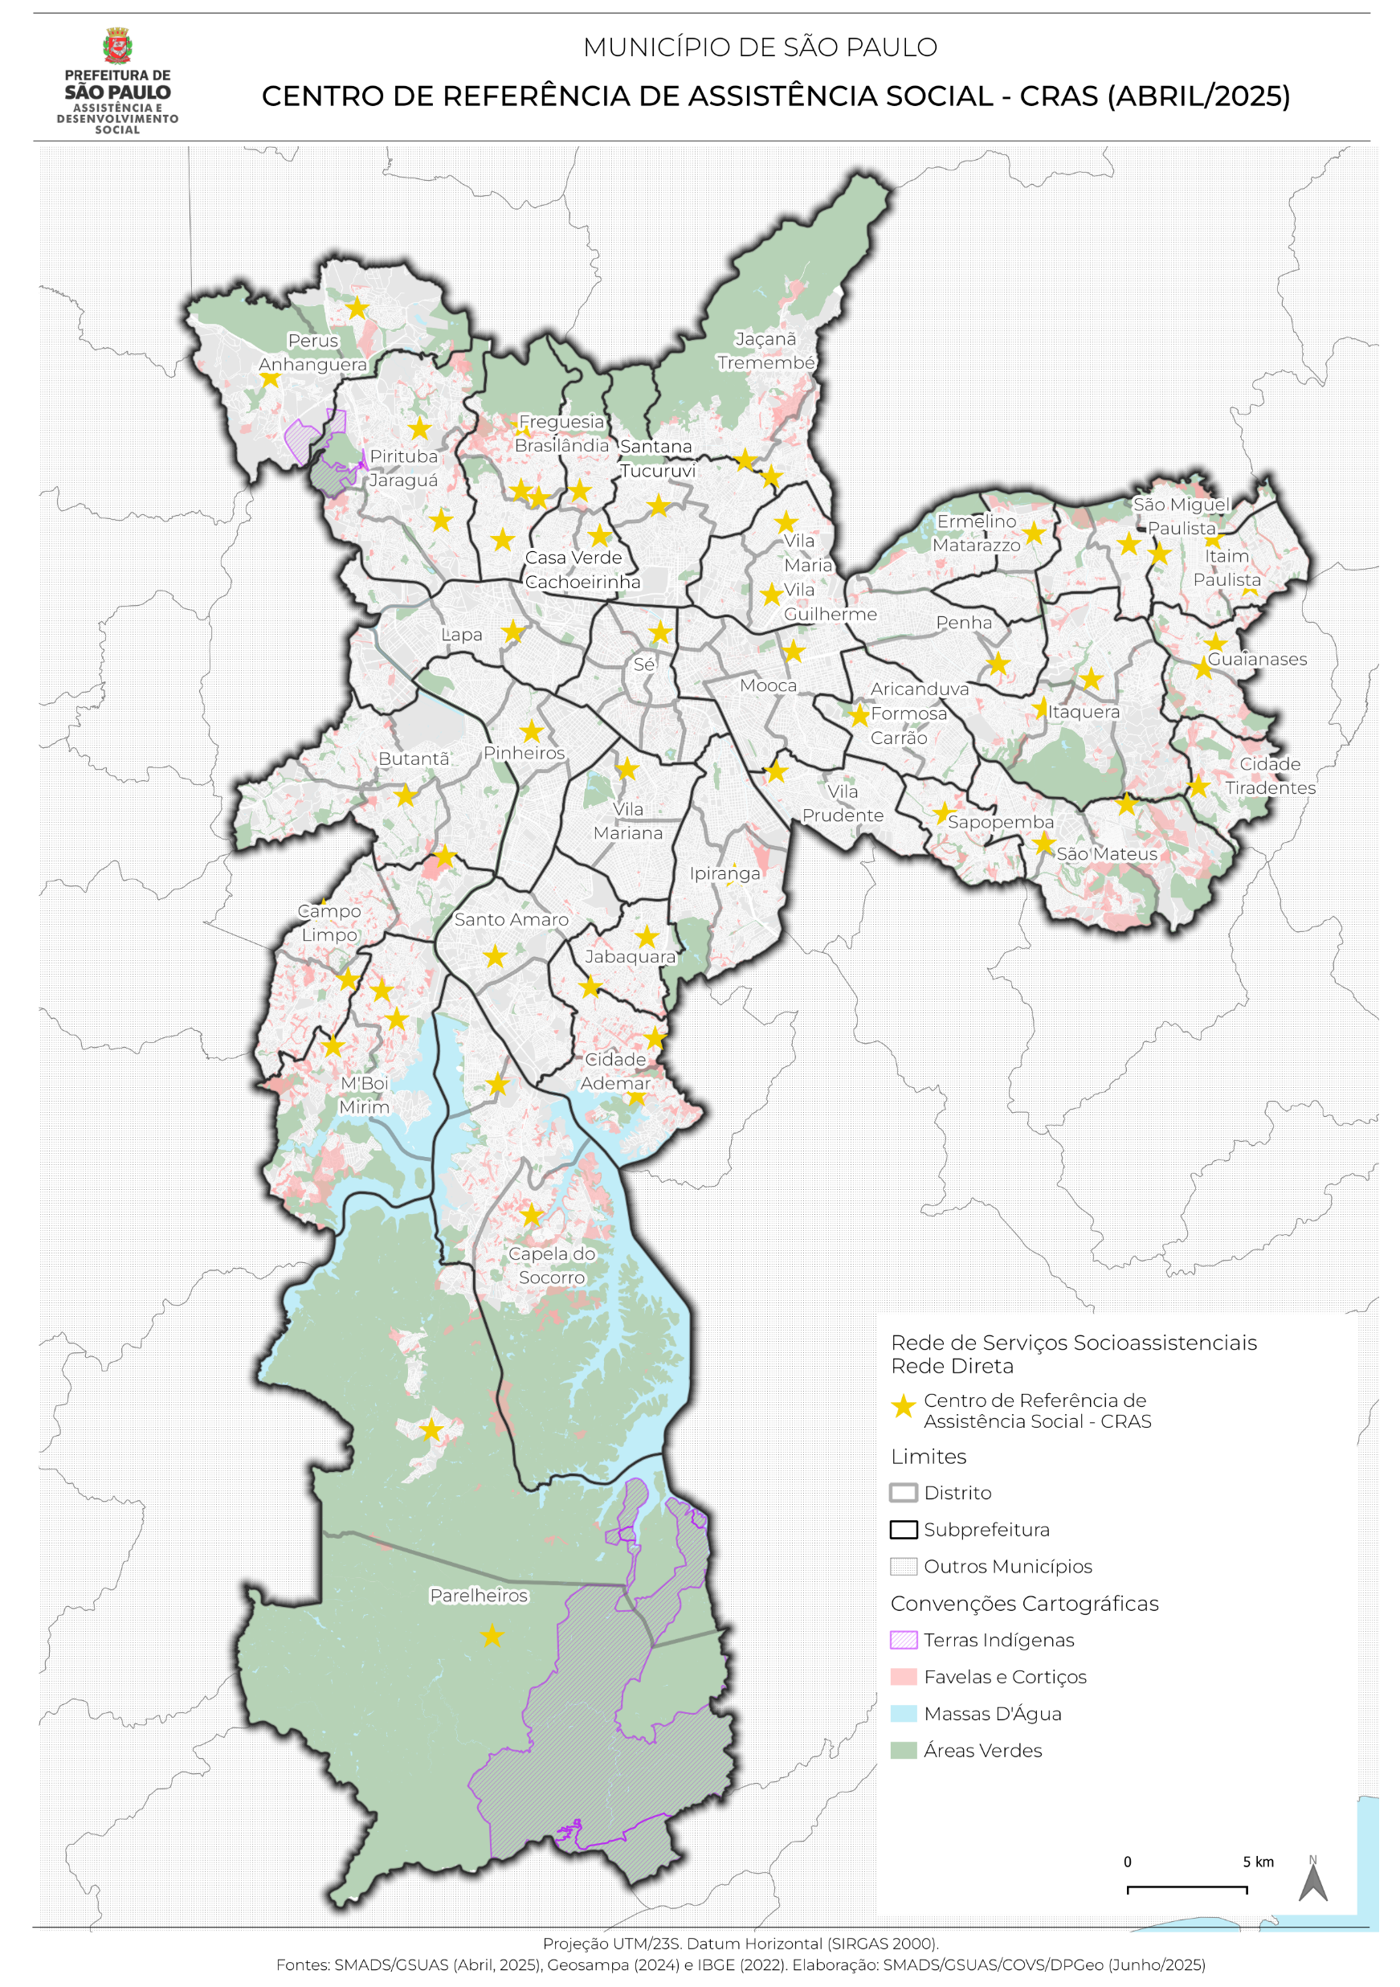
Proteção Social Básica – Rede Direta
São 54 CRAS
Notes:
Em 10 anos 2015 para 2025 foram implantados 3 unidades, eram 51, hoje são 54 unidades na cidade.

Slide 22
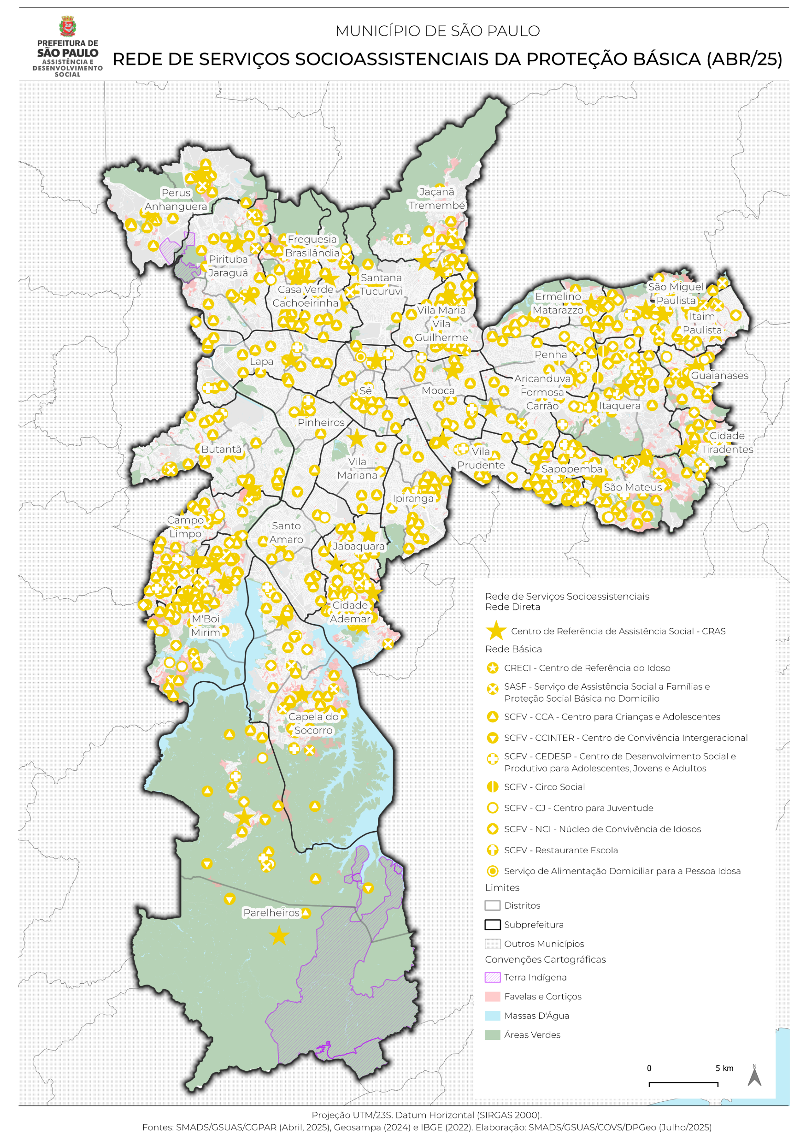
Proteção Social Básica – Rede Parceira
Proteção | Nº Serviços | Vagas - Total | Total do Repasse
BÁSICA | 762 | 172.310 | R$ 55.390.237,78
CRECI - CENTRO DE REFERÊNCIA DO IDOSO | 1 | 400 | R$ 96.248,35
RESTAURANTE ESCOLA | 1 | 60 | R$ 83.750,29
SASF - SERVIÇO DE ASSISTÊNCIA SOCIAL À FAMÍLIA E PROTEÇÃO SOCIAL BÁSICA NO DOMICÍLIO | 65 | 65.000 | R$ 5.557.727,93
SCFV - SERVIÇO DE CONVIVÊNCIA E FORTALECIMENTO DE VÍNCULOS | 694 | 106.670 | R$ 49.542.874,24
SERVIÇO DE ALIMENTAÇÃO DOMICILIAR PARA PESSOA IDOSA | 1 | 180 | R$ 109.636,97
Notes:
LER

Slide 23
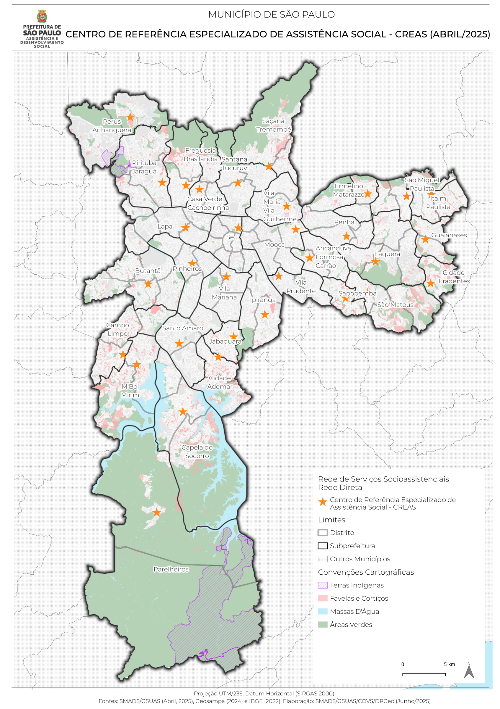
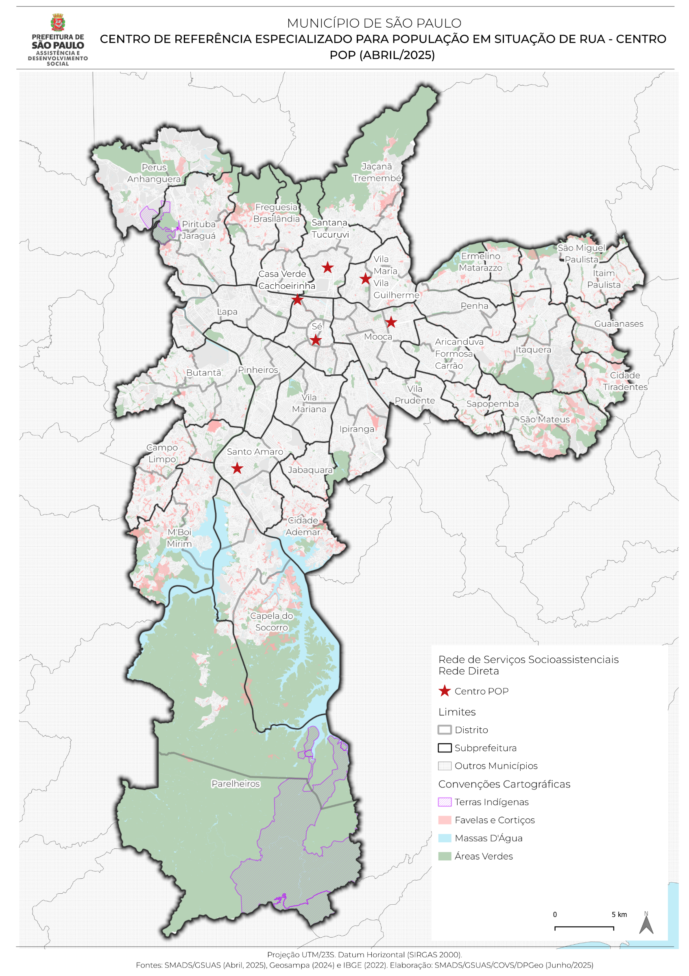
Proteção Social Especial De Média Complexidade – Rede Direta
São 32 CREAS e 6 Centros POP
Notes:
2015 - 26 CREAS e 4 Centros POP Rua.
2025 – 6 CREAS e 2 Centro POP a mais em 10 anos.

Slide 24
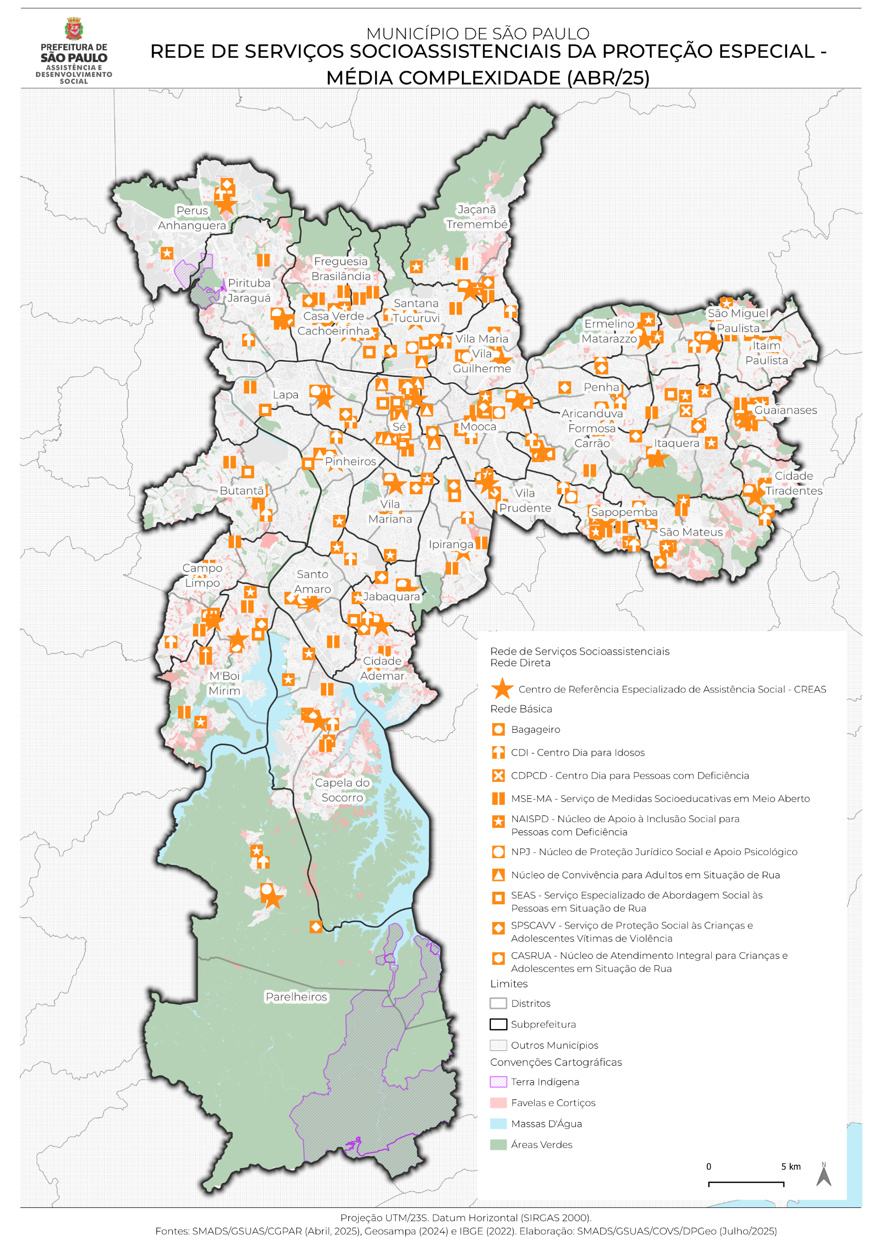
Proteção Social Especial de Média Complexidade – Rede Parceira
Proteção | Nº Serviços | Vagas - Total | Total do Repasse
ESPECIAL - MÉDIA | 244 | 32.662 | R$ 21.378.014,70
BAGAGEIRO | 1 | 0 | R$ 41.641,59
CENTRO DIA PARA IDOSOS | 27 | 810 | R$ 3.065.134,58
CENTRO DIA PARA PESSOAS COM DEFICIÊNCIA | 3 | 90 | R$ 353.674,01
MSE-MA SERVIÇO DE MEDIDAS SOCIOEDUCATIVAS EM MEIO ABERTO | 50 | 3.330 | R$ 2.682.452,75
NPJ - NÚCLEO DE PROTEÇÃO JURÍDICO SOCIAL E APOIO PSICOLÓGICO | 38 | 4.740 | R$ 1.600.694,48
NÚCLEO DE APOIO À INCLUSÃO SOCIAL PARA PESSOAS COM DEFICIÊNCIA | 37 | 2.870 | R$ 2.344.558,76
NÚCLEO DE CONVIVÊNCIA PARA ADULTOS EM SITUAÇÃO DE RUA | 16 | 4.402 | R$ 3.598.560,39
SEAS - SERVIÇO ESPECIALIZADO DE ABORDAGEM SOCIAL ÀS PESSOAS EM SITUAÇÃO DE RUA | 31 | 12.650 | R$ 4.961.491,50
SERVIÇO DE PROTEÇÃO SOCIAL ÀS CRIANÇAS E ADOLESCENTES VÍTIMAS DE VIOLÊNCIA - SPSCAVV | 40 | 3.730 | R$ 2.561.636,52
PROJETO NÚCLEO DE ATENDIMENTO INTEGRAL PARA CRIANÇAS E ADOLESCENTES EM SITUAÇÃO DE RUA (CARUA) | 1 | 40 | R$ 168.170,12
Notes:
Ler

Slide 25
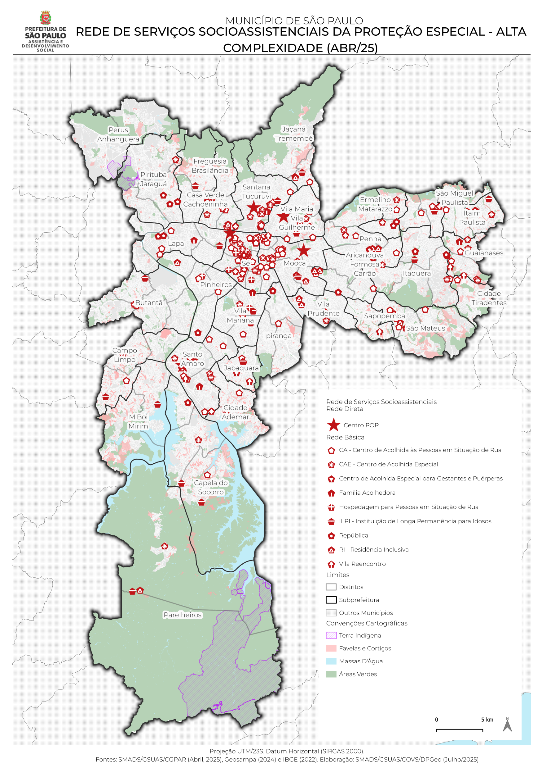
Proteção Social Especial de Alta Complexidade – Rede Parceira
Proteção | Nº Serviços | Vagas - Total | Total do Repasse
ESPECIAL - ALTA | 423 | 38.032 | R$ 95.773.195,97
CASA LAR | 9 | 90 | R$ 819.343,12
CENTRO DE ACOLHIDA ÀS PESSOAS EM SITUAÇÃO DE RUA | 145 | 28.381 | R$ 34.325.902,50
CENTRO DE ACOLHIDA COM INSERÇÃO PRODUTIVA PARA ADULTOS II POR 24 HORAS | 1 | 200 | R$ 237.236,89
CENTRO DE ACOLHIDA ESPECIAL PARA GESTANTES E PUÉRPERAS E FILHOS DE ATÉ 6 ANOS | 1 | 100 | R$ 206.849,76
CENTRO DE ACOLHIDA PARA CATADORES | 1 | 55 | R$ 65.880,79
CENTRO DE ACOLHIDA PARA MULHERES EM SITUAÇÃO DE VIOLÊNCIA | 4 | 80 | R$ 252.170,08
COMPLEXO DE SERVIÇOS À POPULAÇÃO EM SITUAÇÃO DE RUA - ARSENAL DA ESPERANÇA | 1 | 1.400 | R$ 1.000.181,63
HOSPEDAGEM PARA PESSOAS EM SITUAÇÃO DE RUA | 7 | 849 | R$ 21.518.549,29
INSTITUIÇÃO DE LONGA PERMANÊNCIA PARA IDOSOS - ILPI | 20 | 720 | R$ 3.509.606,14
REPÚBLICA | 37 | 456 | R$ 1.608.950,22
SERVIÇO DE ACOLHIMENTO FAMILIAR | 5 | 130 | R$ 523.168,22
SERVIÇO DE ACOLHIMENTO INSTITUCIONAL PARA CRIANÇAS E ADOLESCENTES - SAICA | 150 | 2.250 | R$ 19.772.226,64
SERVIÇO DE ACOLHIMENTO INSTITUCIONAL PARA JOVENS E ADULTOS COM DEFICIÊNCIA EM RESIDÊNCIA INCLUSIVA | 31 | 309 | R$ 7.200.475,66
SERVIÇO DE MORADIA TRANSITÓRIA EM UNIDADES MODULARES - VILA REENCONTRO | 10 | 2.712 | R$ 4.412.341,67
CAMA PARA TODOS | 1 | 300 | R$ 320.313,36
  * Serviços sigilosos não aparecem no mapeamento
Notes:
OS SERVIÇOS COM ENDEREÇOS SIGILOSOS FORAM OMITIDOS NO MAPA (EXEMPLOS: SERVIÇO DE ACOLHIMENTO INSTITUCIONAL PARA CRIANÇAS E ADOLESCENTES E CENTRO DE ACOLHIDA PARA MULHERES EM SITUAÇÃO DE VIOLÊNCIA).

Slide 26
Fontes
Censo Demográfico IBGE (2010, 2022)
Cadastro Único (2025)
GeoSampa/Secretaria Municipal de Segurança Urbana (SMSU)/Coordenadoria Municipal de Defesa Civil (COMDEC)
Benefício de Prestação Continuada (BPC)/Ministério do Desenvolvimento e Assistência Social, Família e Combate à Fome, setembro de 2024.
Censo da População em Situação de Rua na cidade de São Paulo (2000-2021)
Rede Socioassistencial do Município de São Paulo (SMADS/GSUAS/COVS)
Ministério do Desenvolvimento e Assistência Social, Família e Combate à Fome; Conselho Nacional de e Assistência Social. SUAS Sistema Único de Assistência Social “Modo de Usar”. 2ª edição. Brasília, versão revisada e ampliada, 2023.
Elaboração: Coordenação do Observatório de Vigilância Socioassistencial (SMADS/GSUAS/COVS)
Notes:
SAUDAÇÕES ESPONTÂNEA DO NARRADOR
Ou SUGESTÃO:
UMA EXCELENTE CONFERENCIA PARA VOCÊS.

